Slide 1

İRFANİYE VİLLA PROJESİ

Slide 2
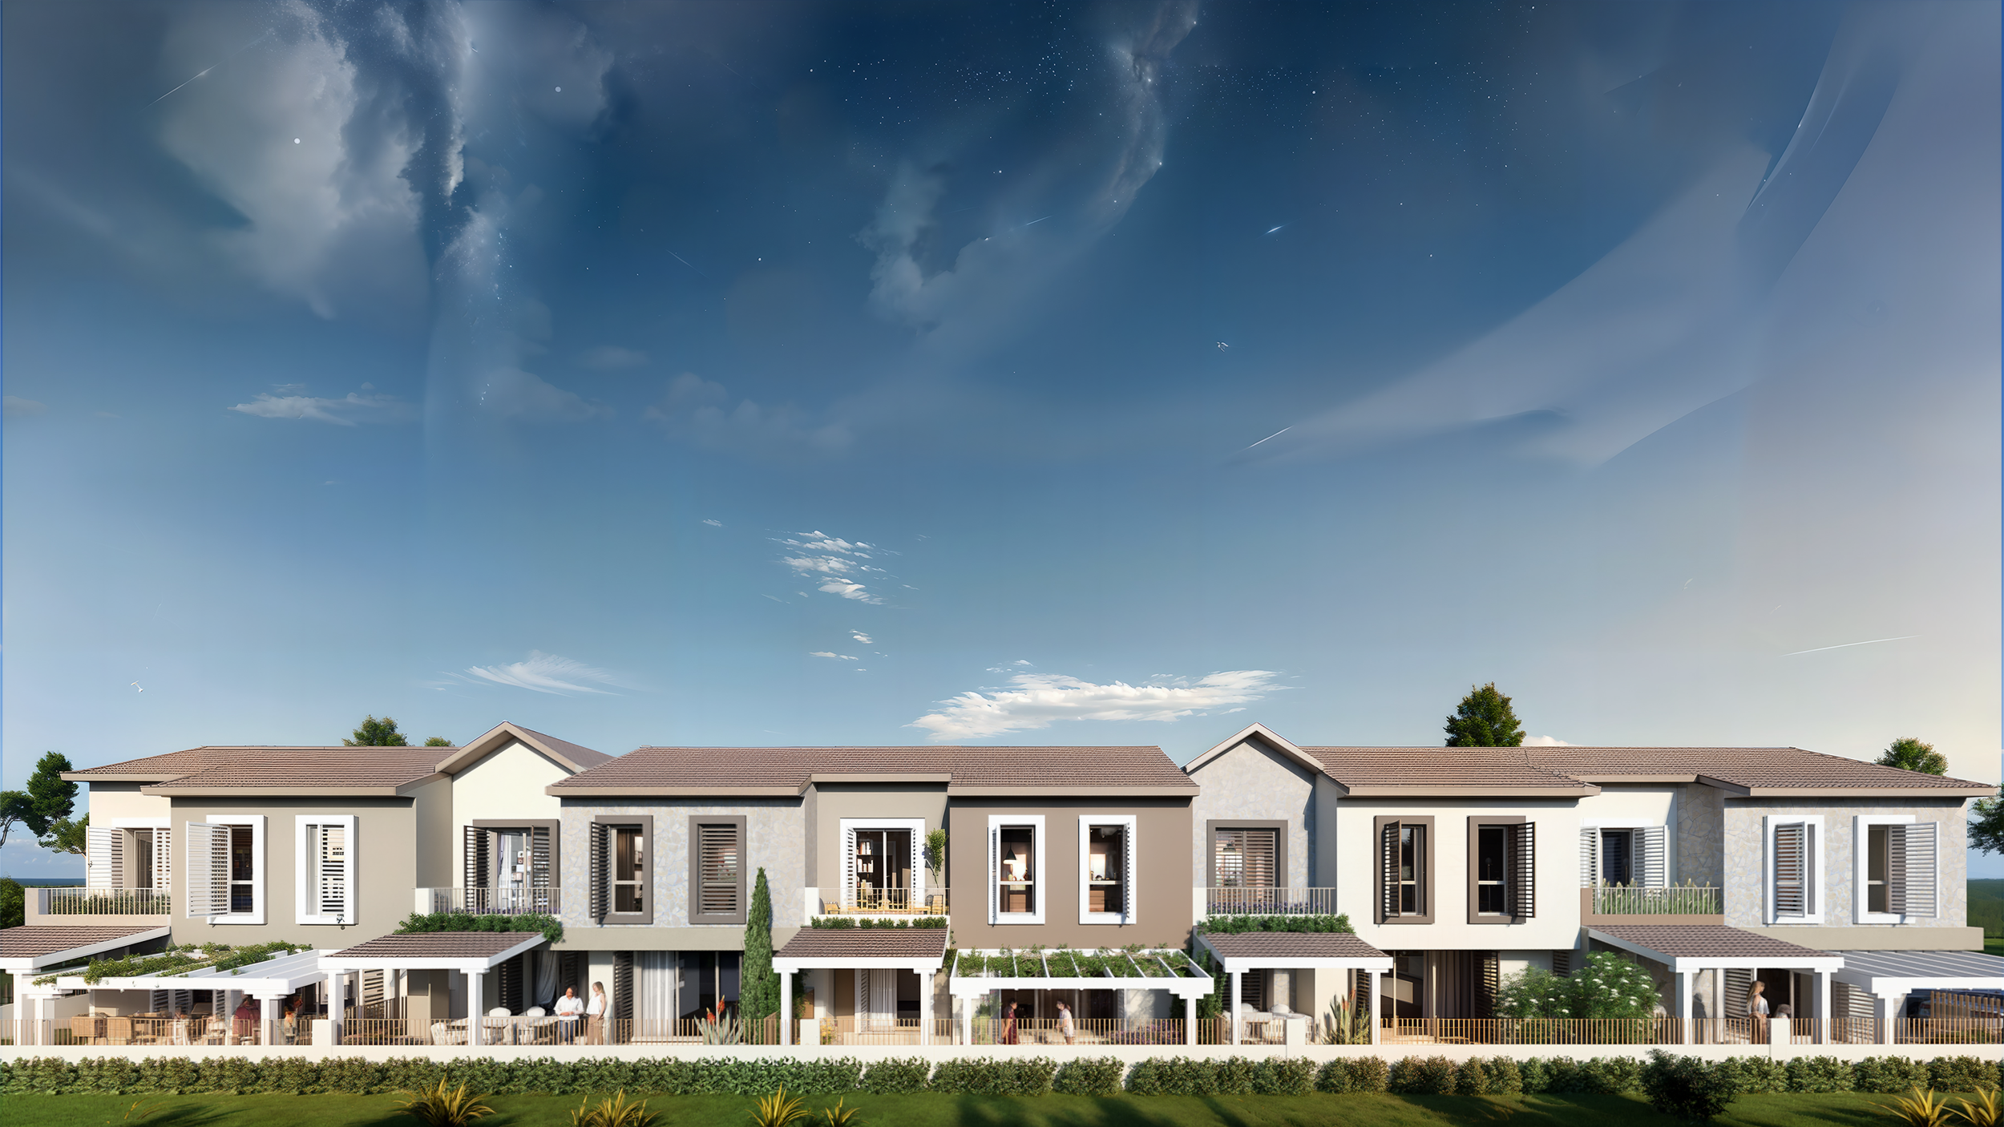
5 ADET BİTİŞİK NİZAM VİLLA

Slide 3
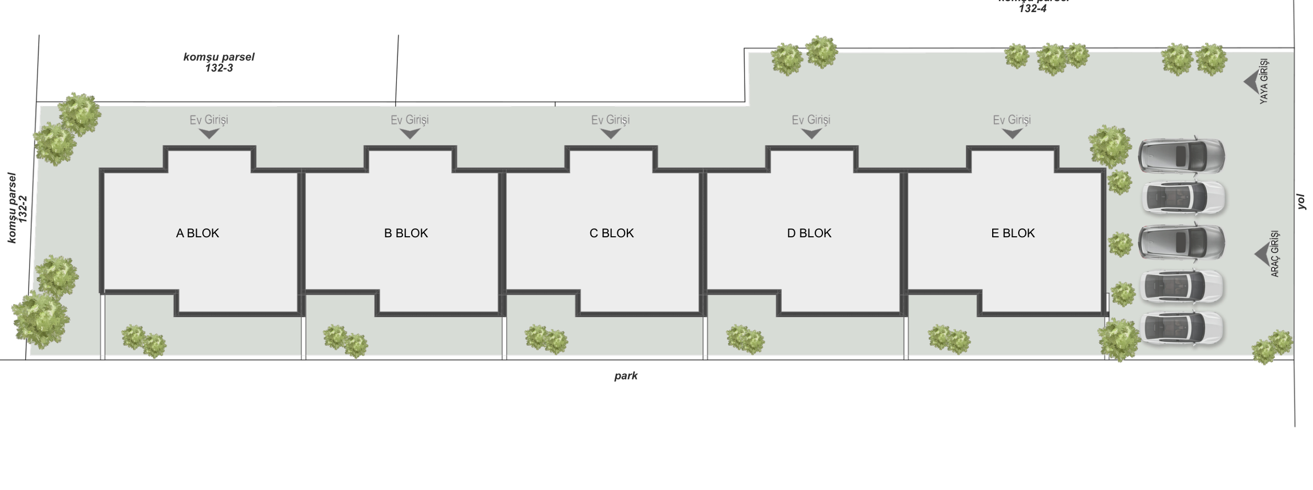
Vaziyet Planı
715 m² arsa üzerinde 5 adet bitişik nizam villa (A-B-C-D-E Blokları).
Yeşil alanlar, otopark ve yaya yolları dahil edilmiştir.

Slide 4
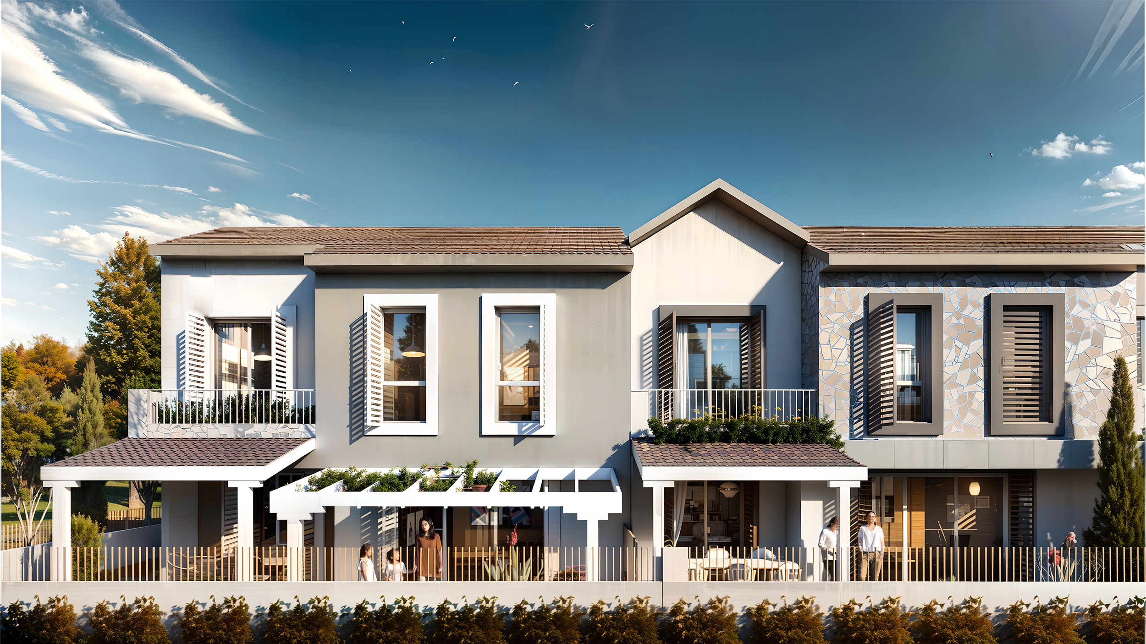
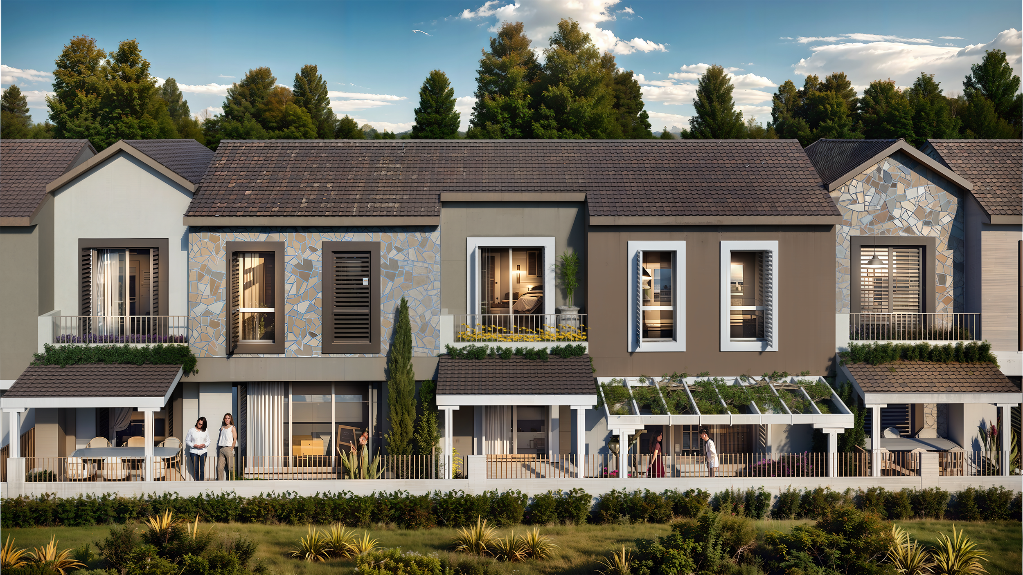
Ön Cephe Görünüşleri

Slide 5
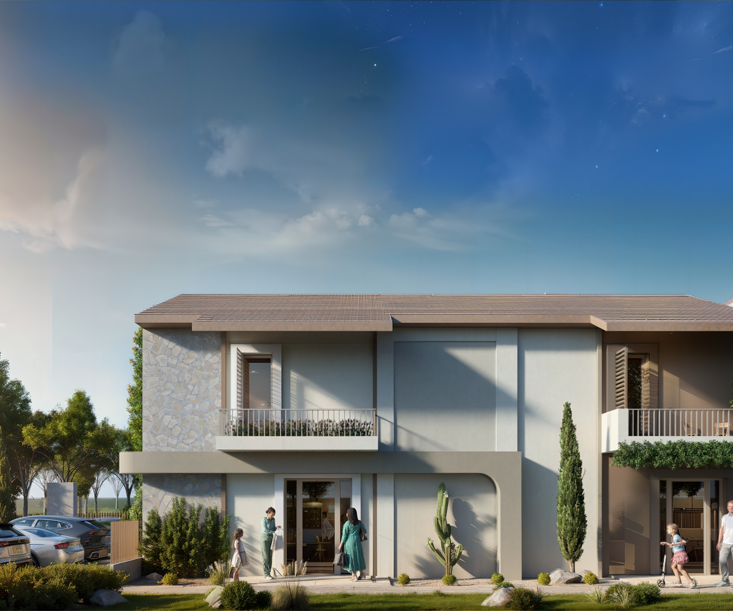
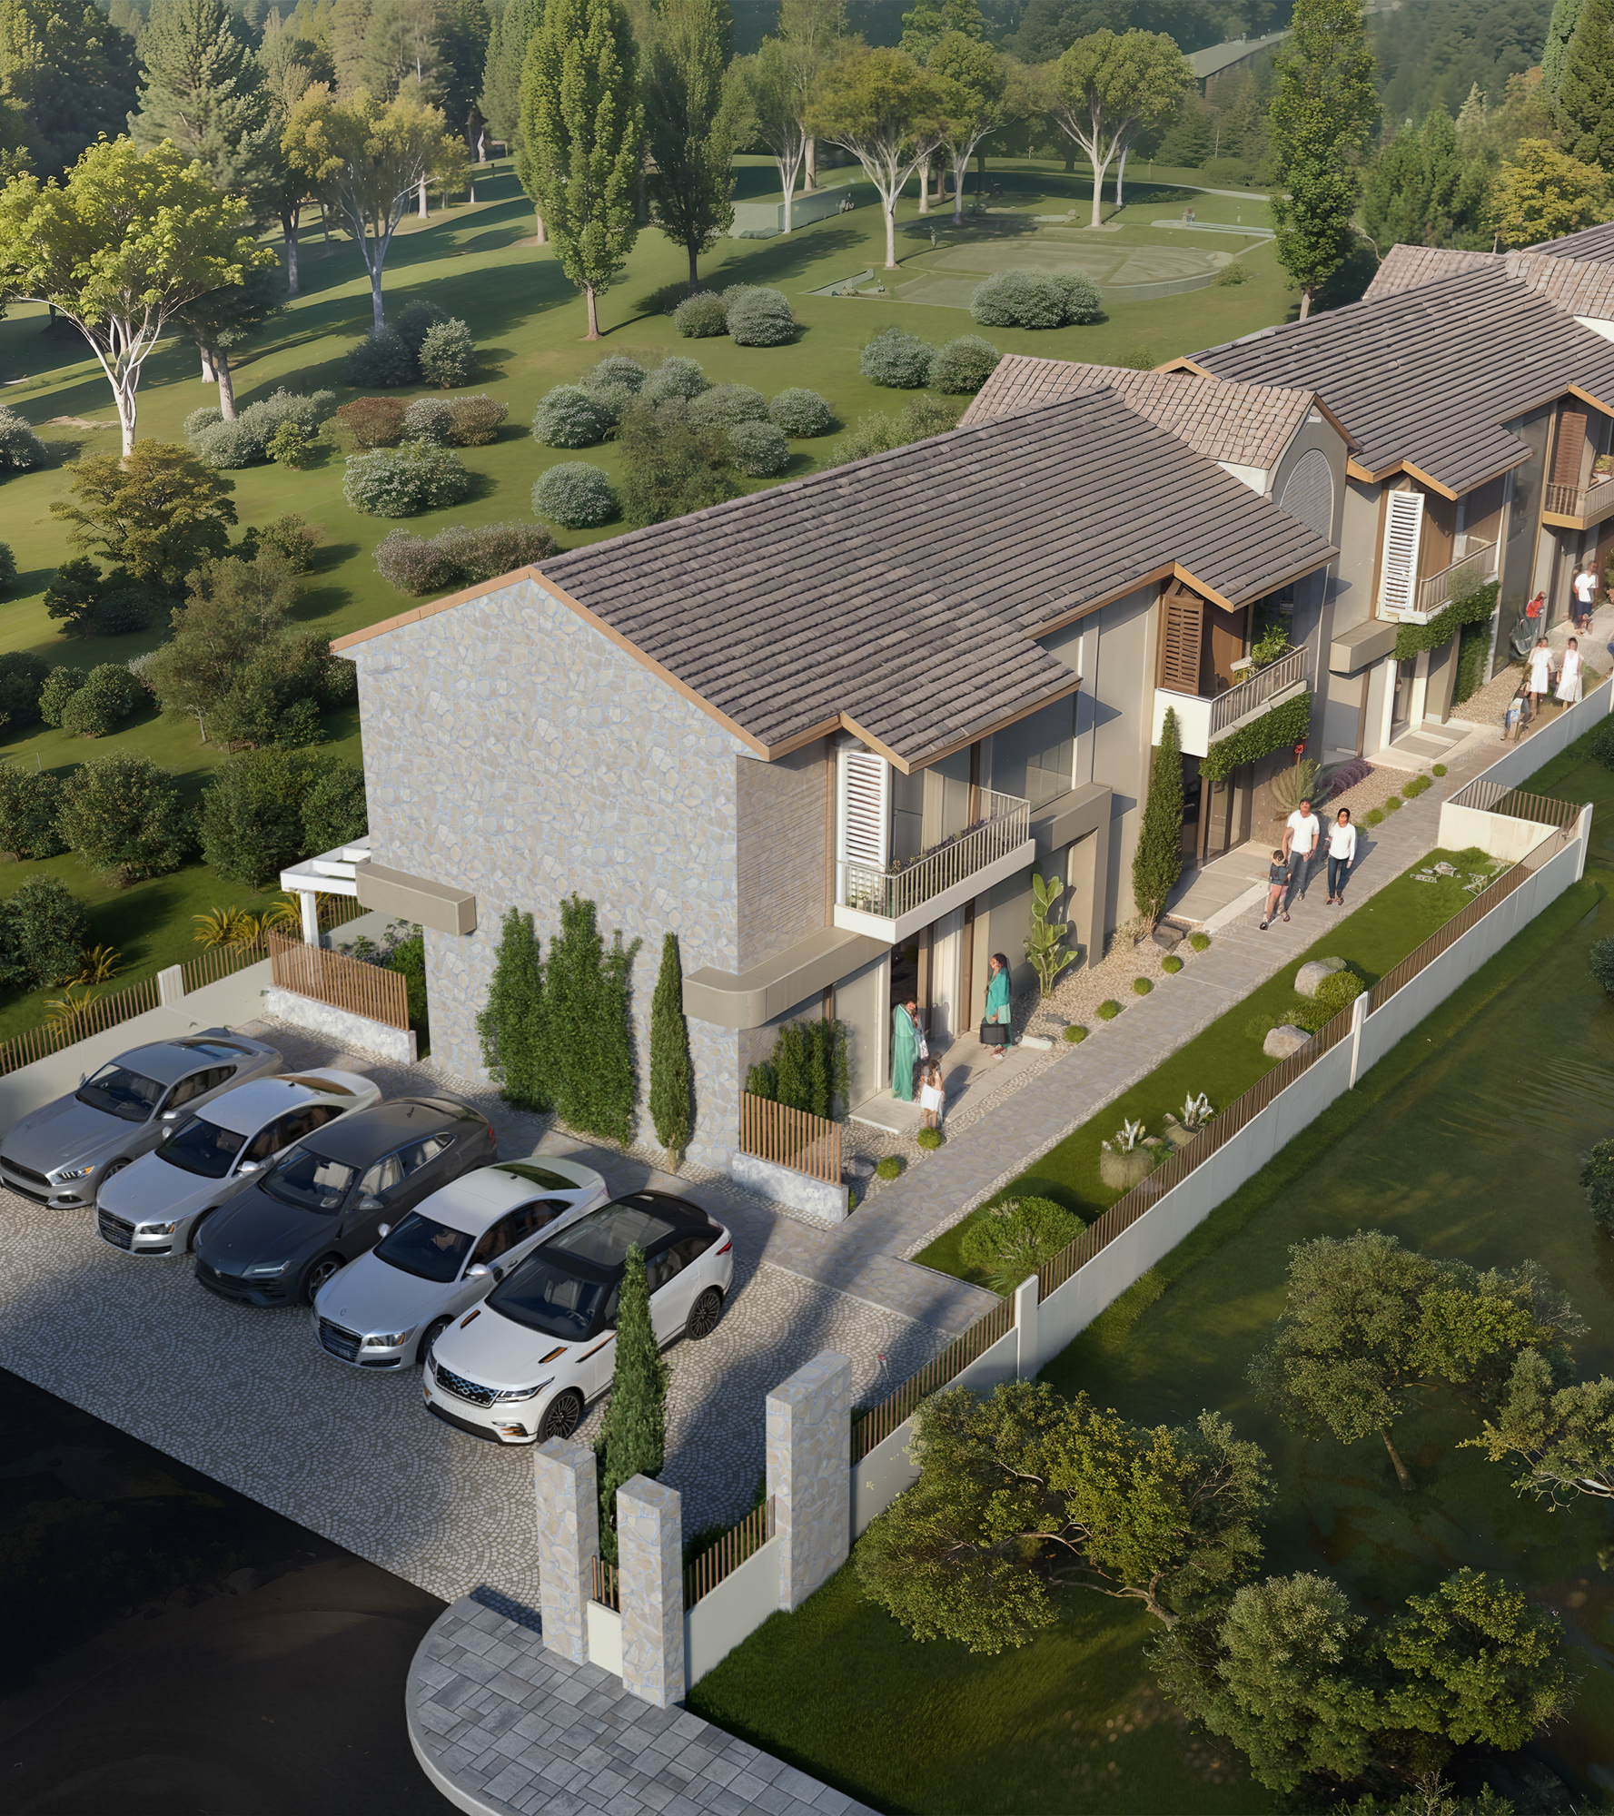
Villa girişleri arka cephe ve otopark

Slide 6
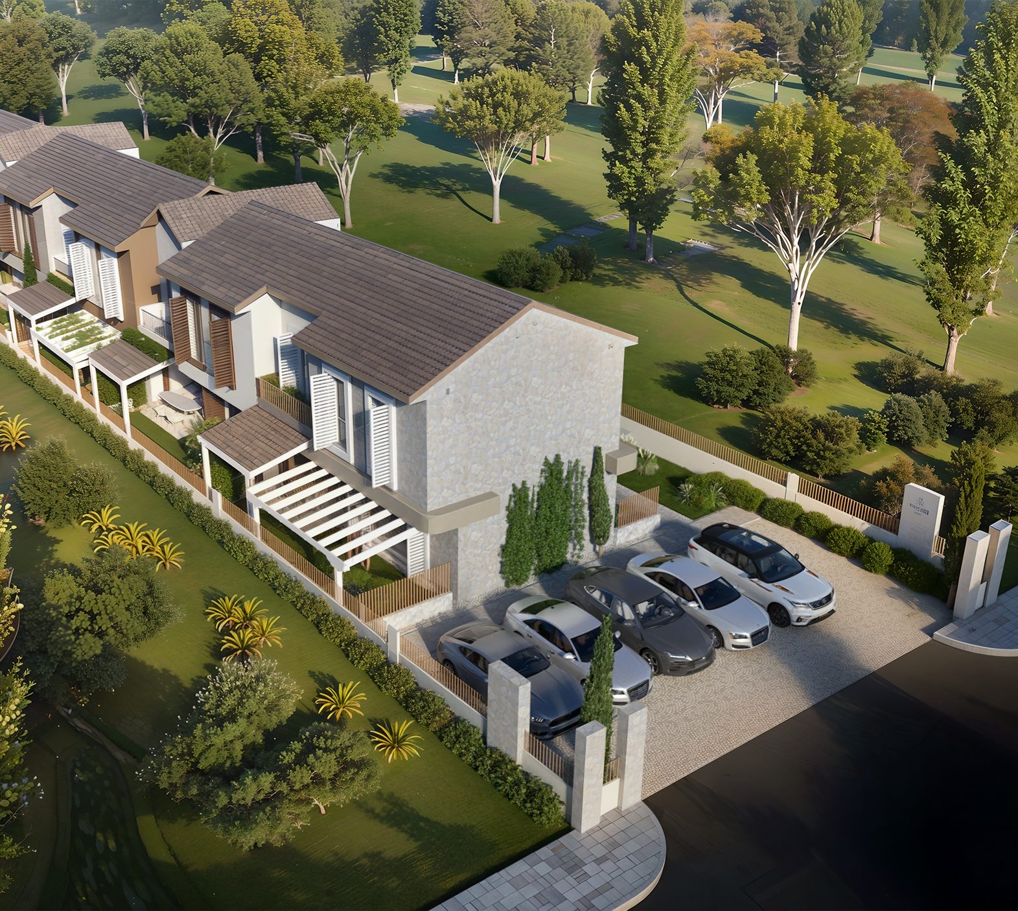
Her villaya özel 50 m2 yeşil alan bahçe

Slide 7
Zemin Kat Planı
Zemin Kat 60m2 brüt 50 m2 bahçe

Slide 8
1. Kat Planı
1. Kat 65m2 brüt

Slide 9
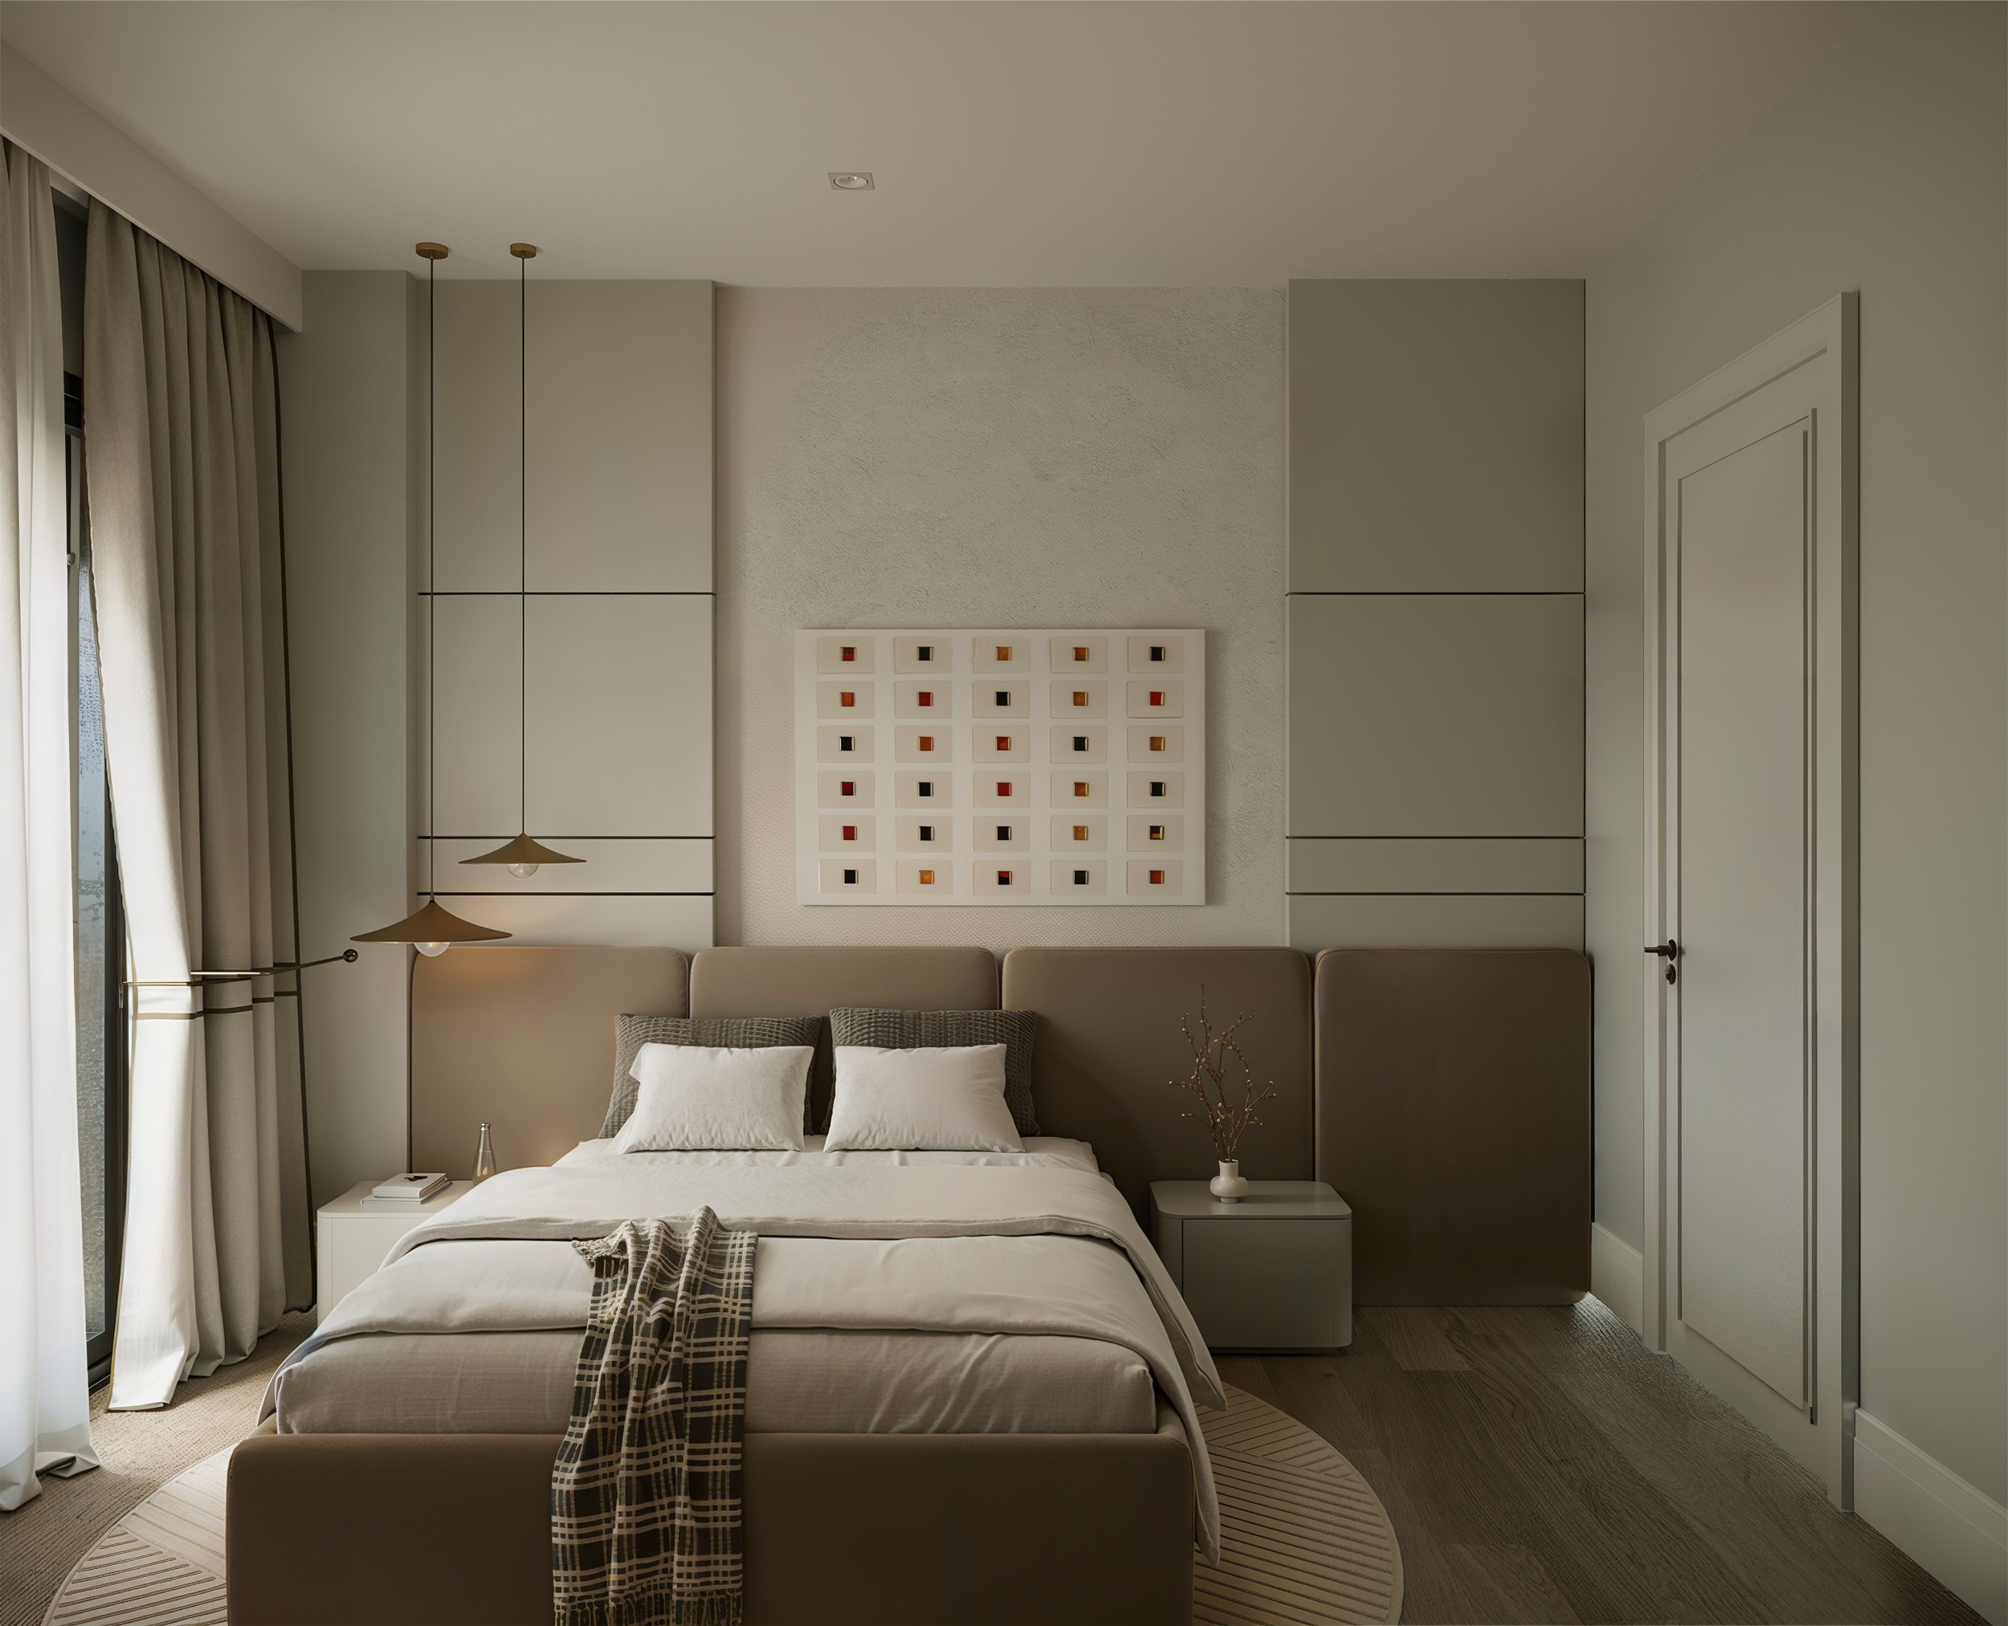
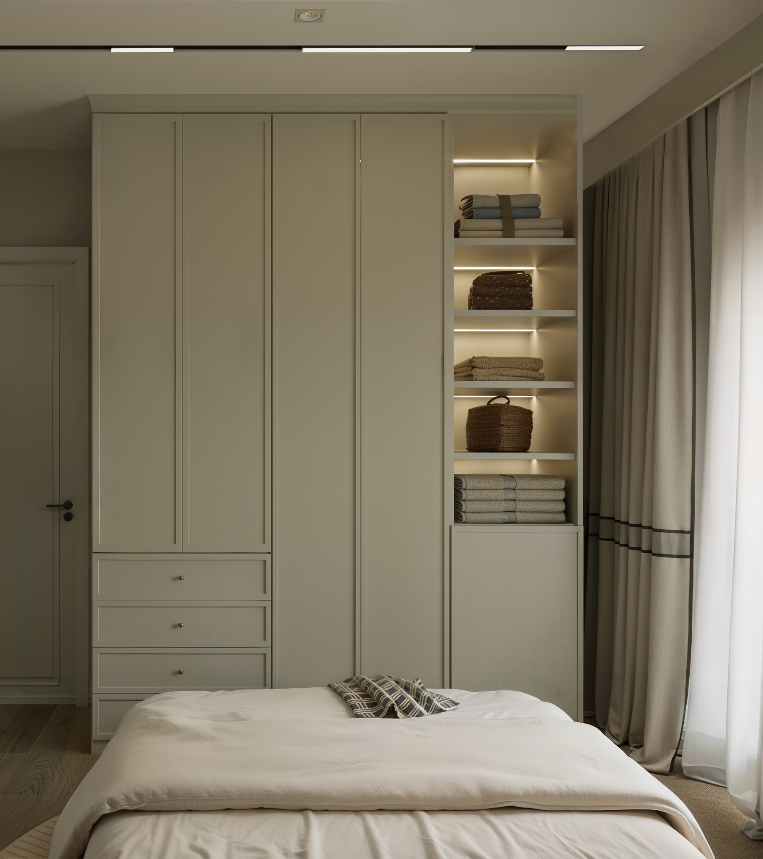
Ebeveyn yatak odası

Slide 10
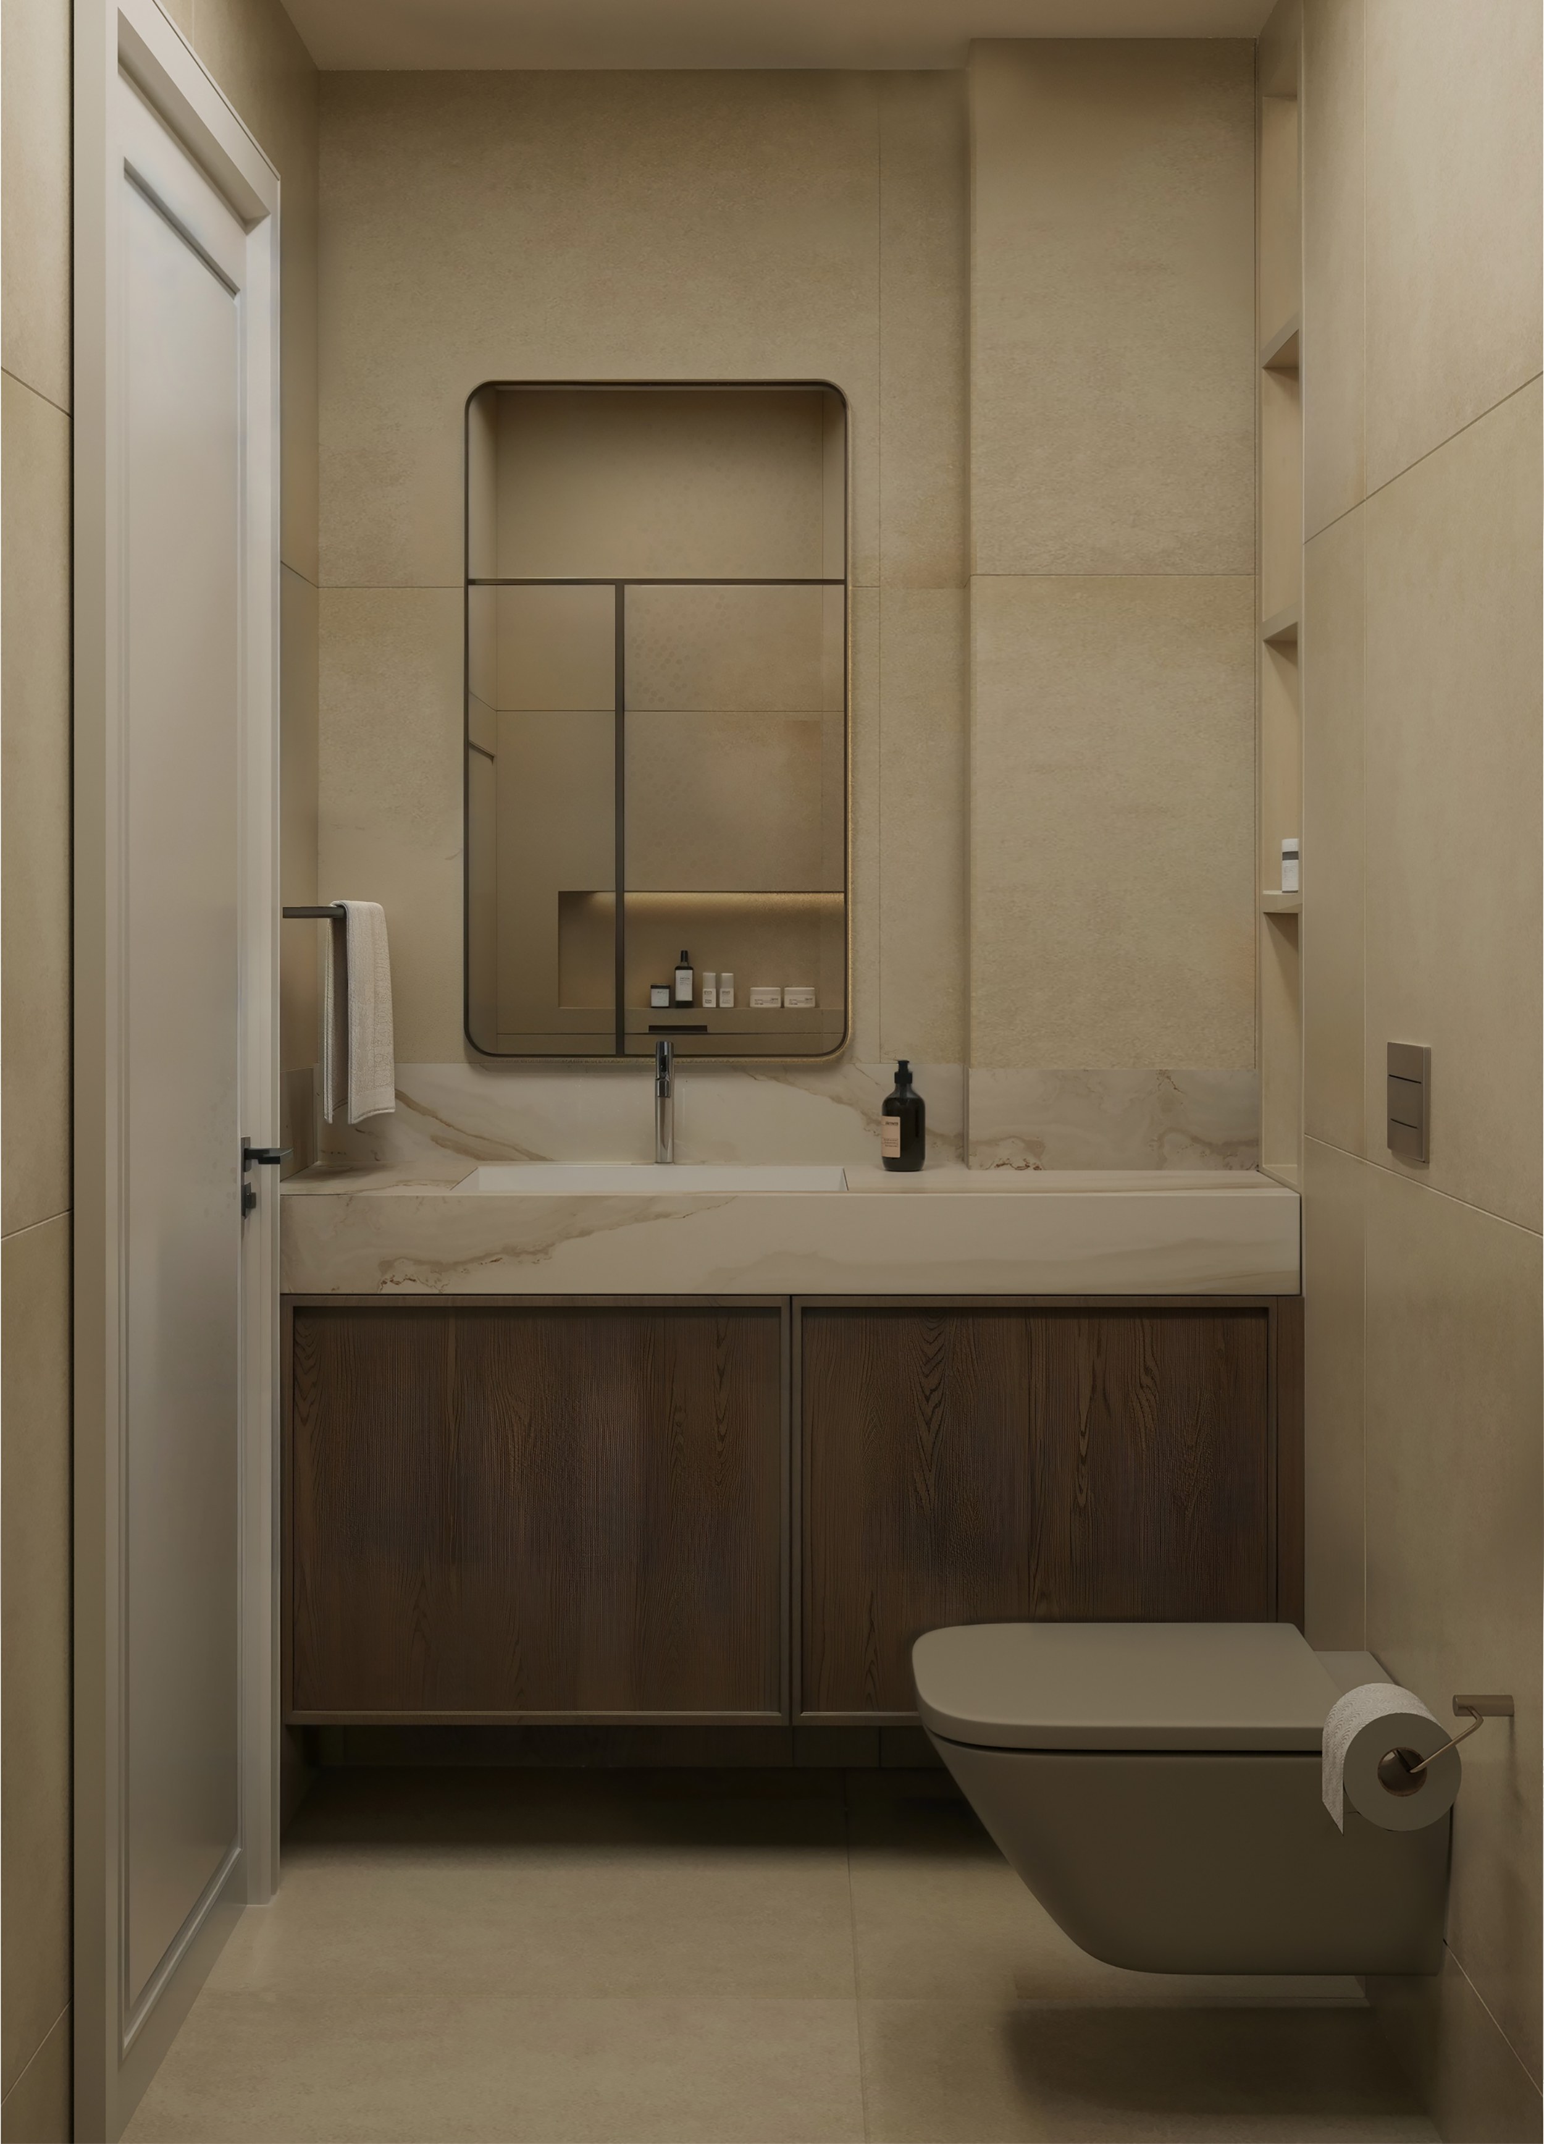
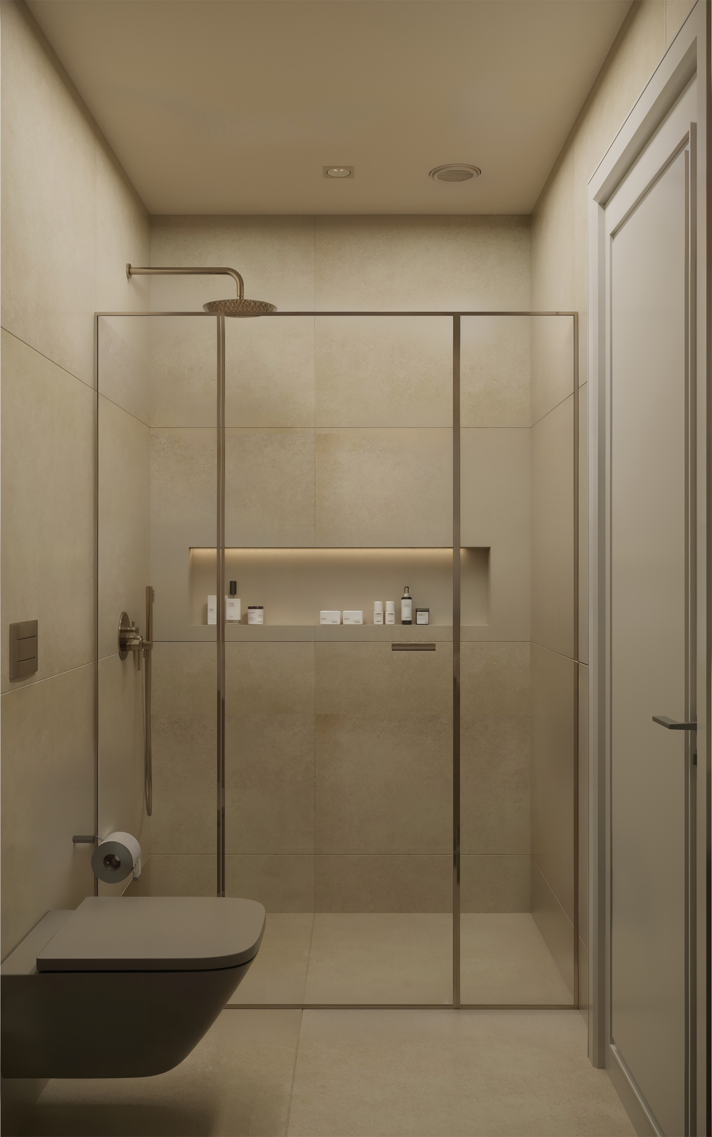
Ebeveyn banyo

Slide 11
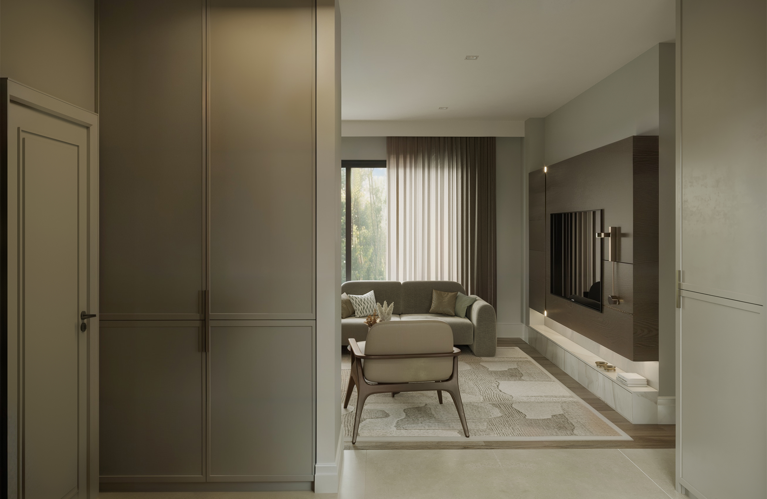
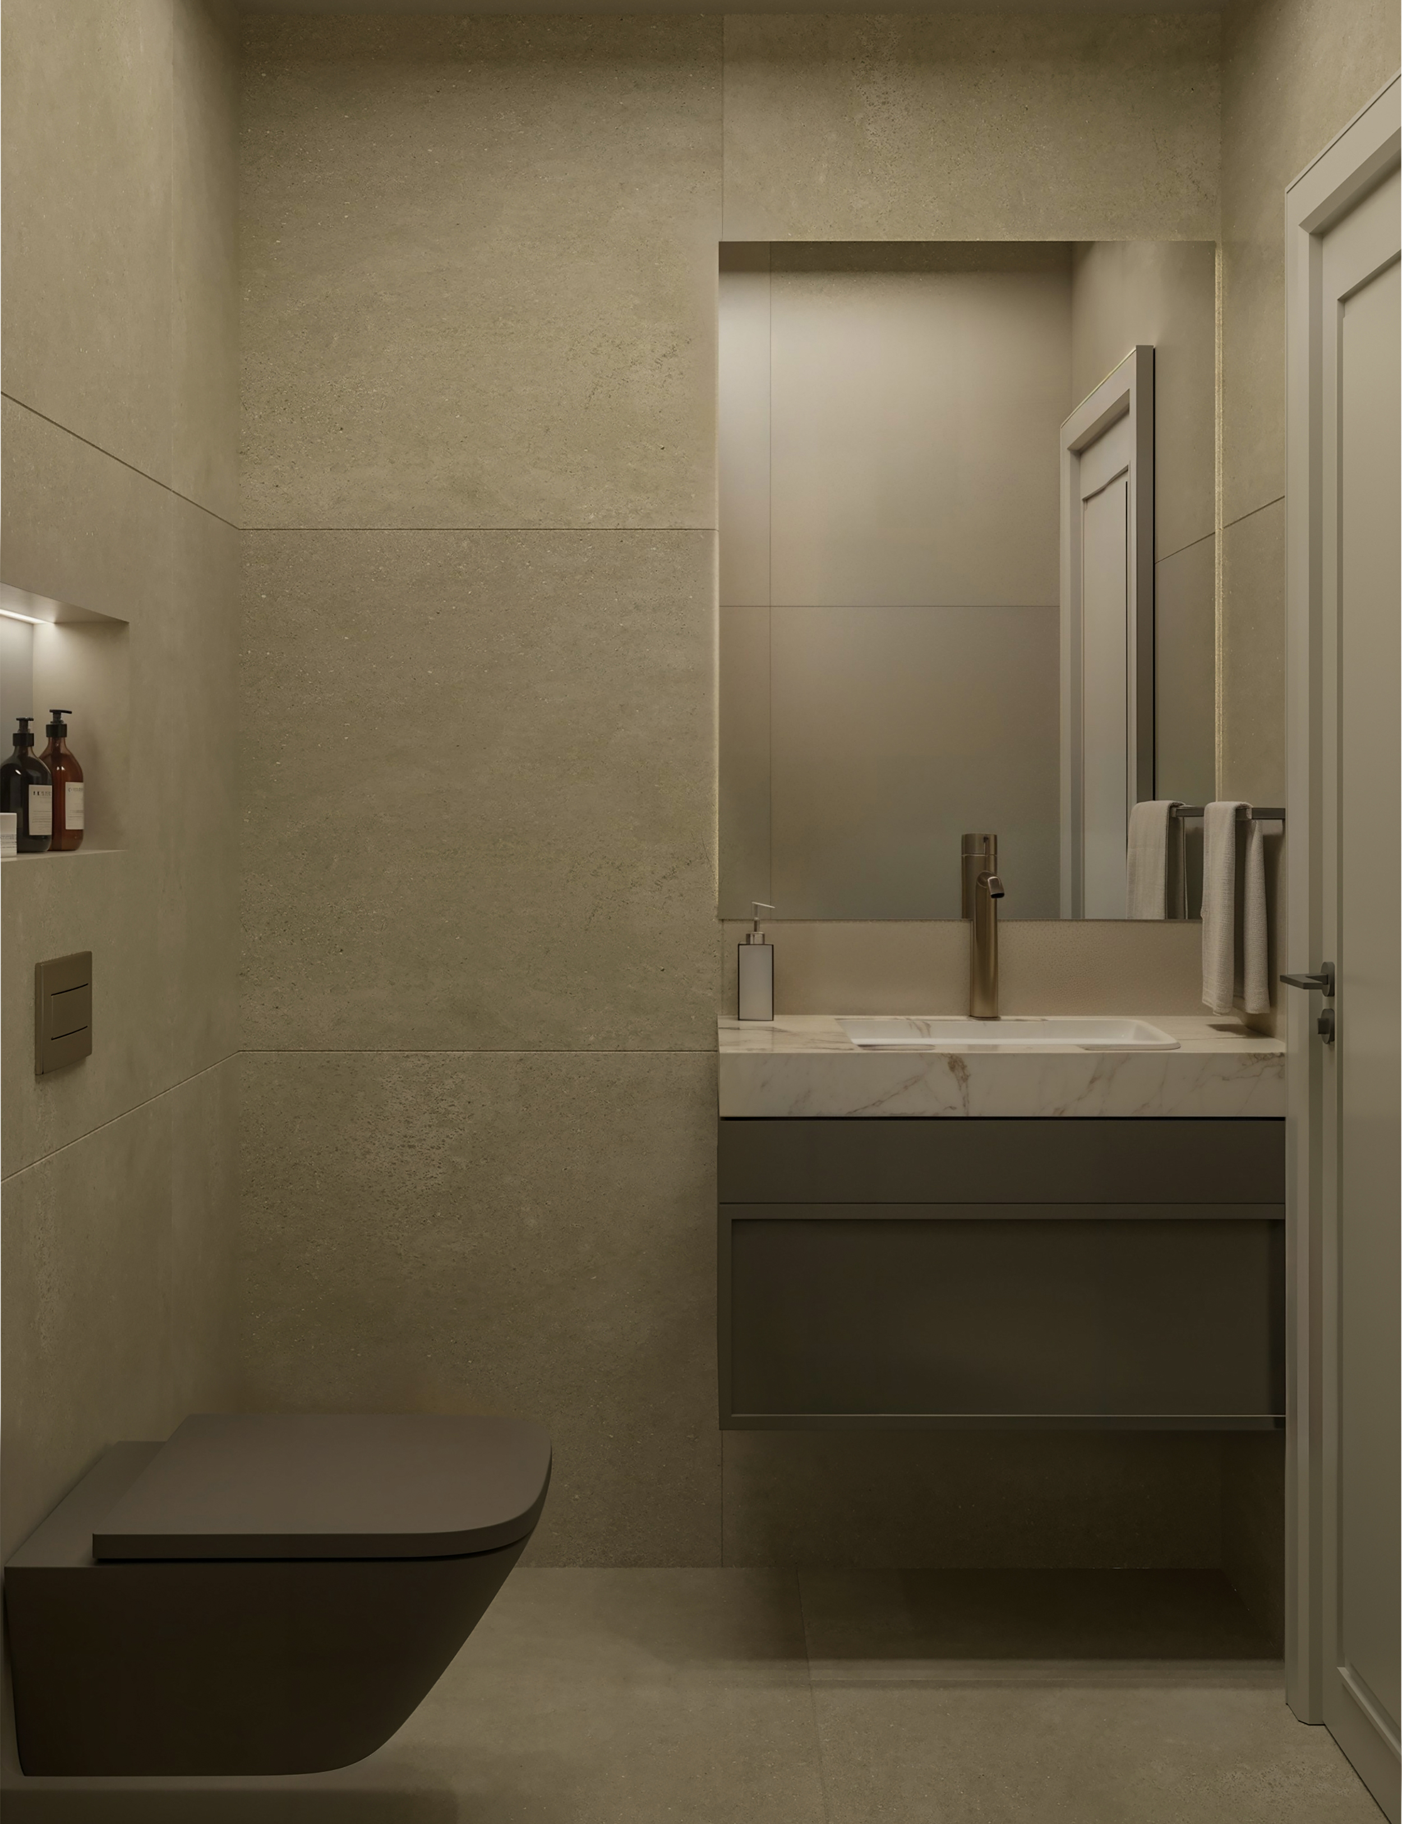
Giriş holü ve wc

Slide 12
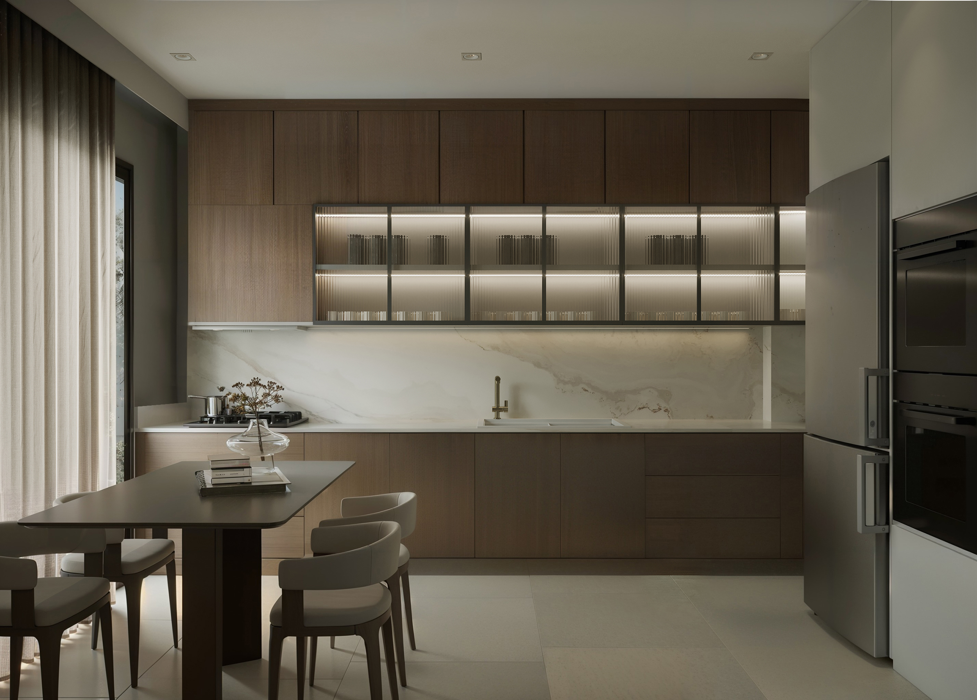
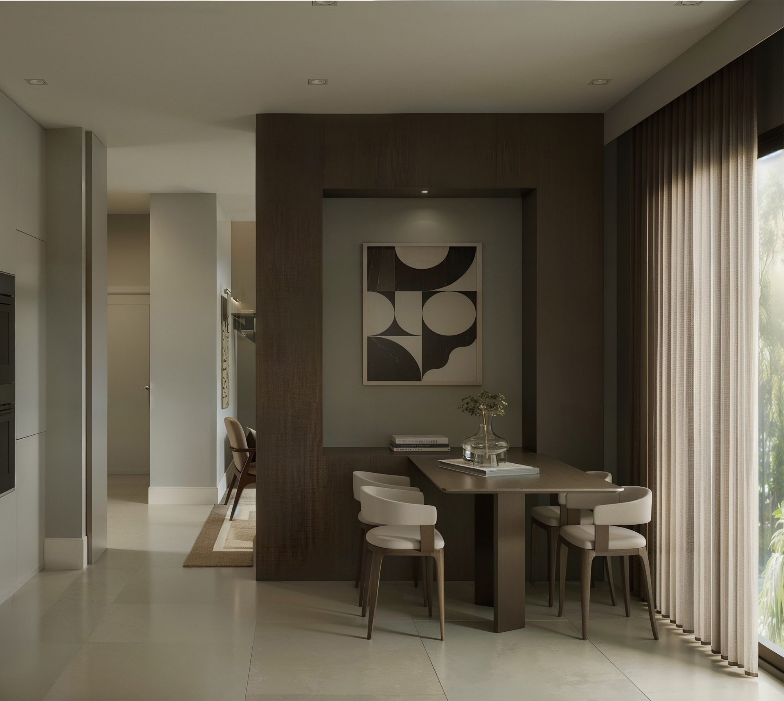
Modern tasarım ve konforlu mutfak dizaynı

Slide 13
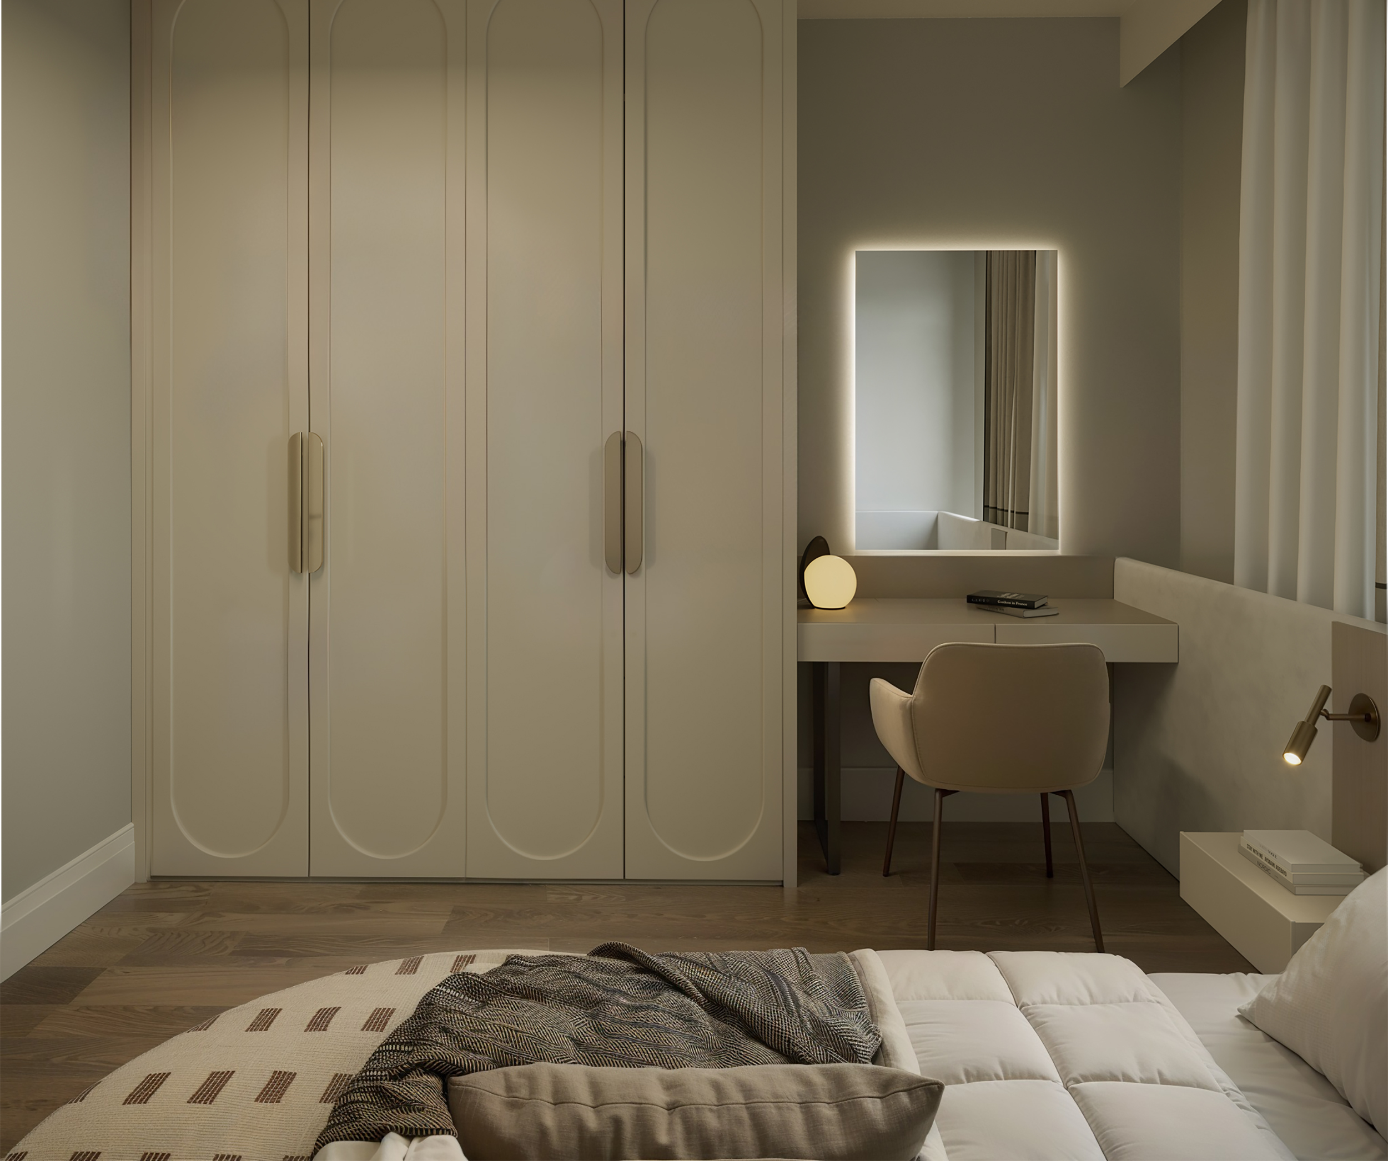
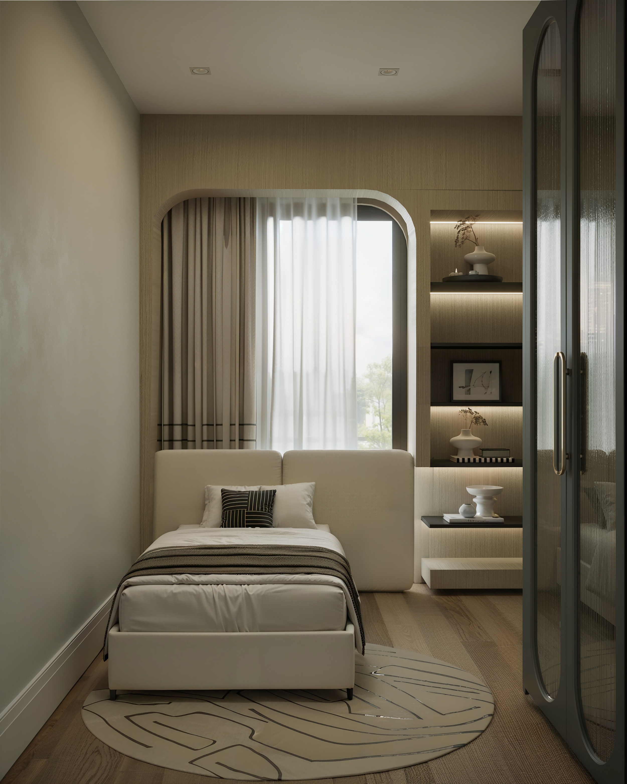
İki adet çocuk yatak odası

Slide 14
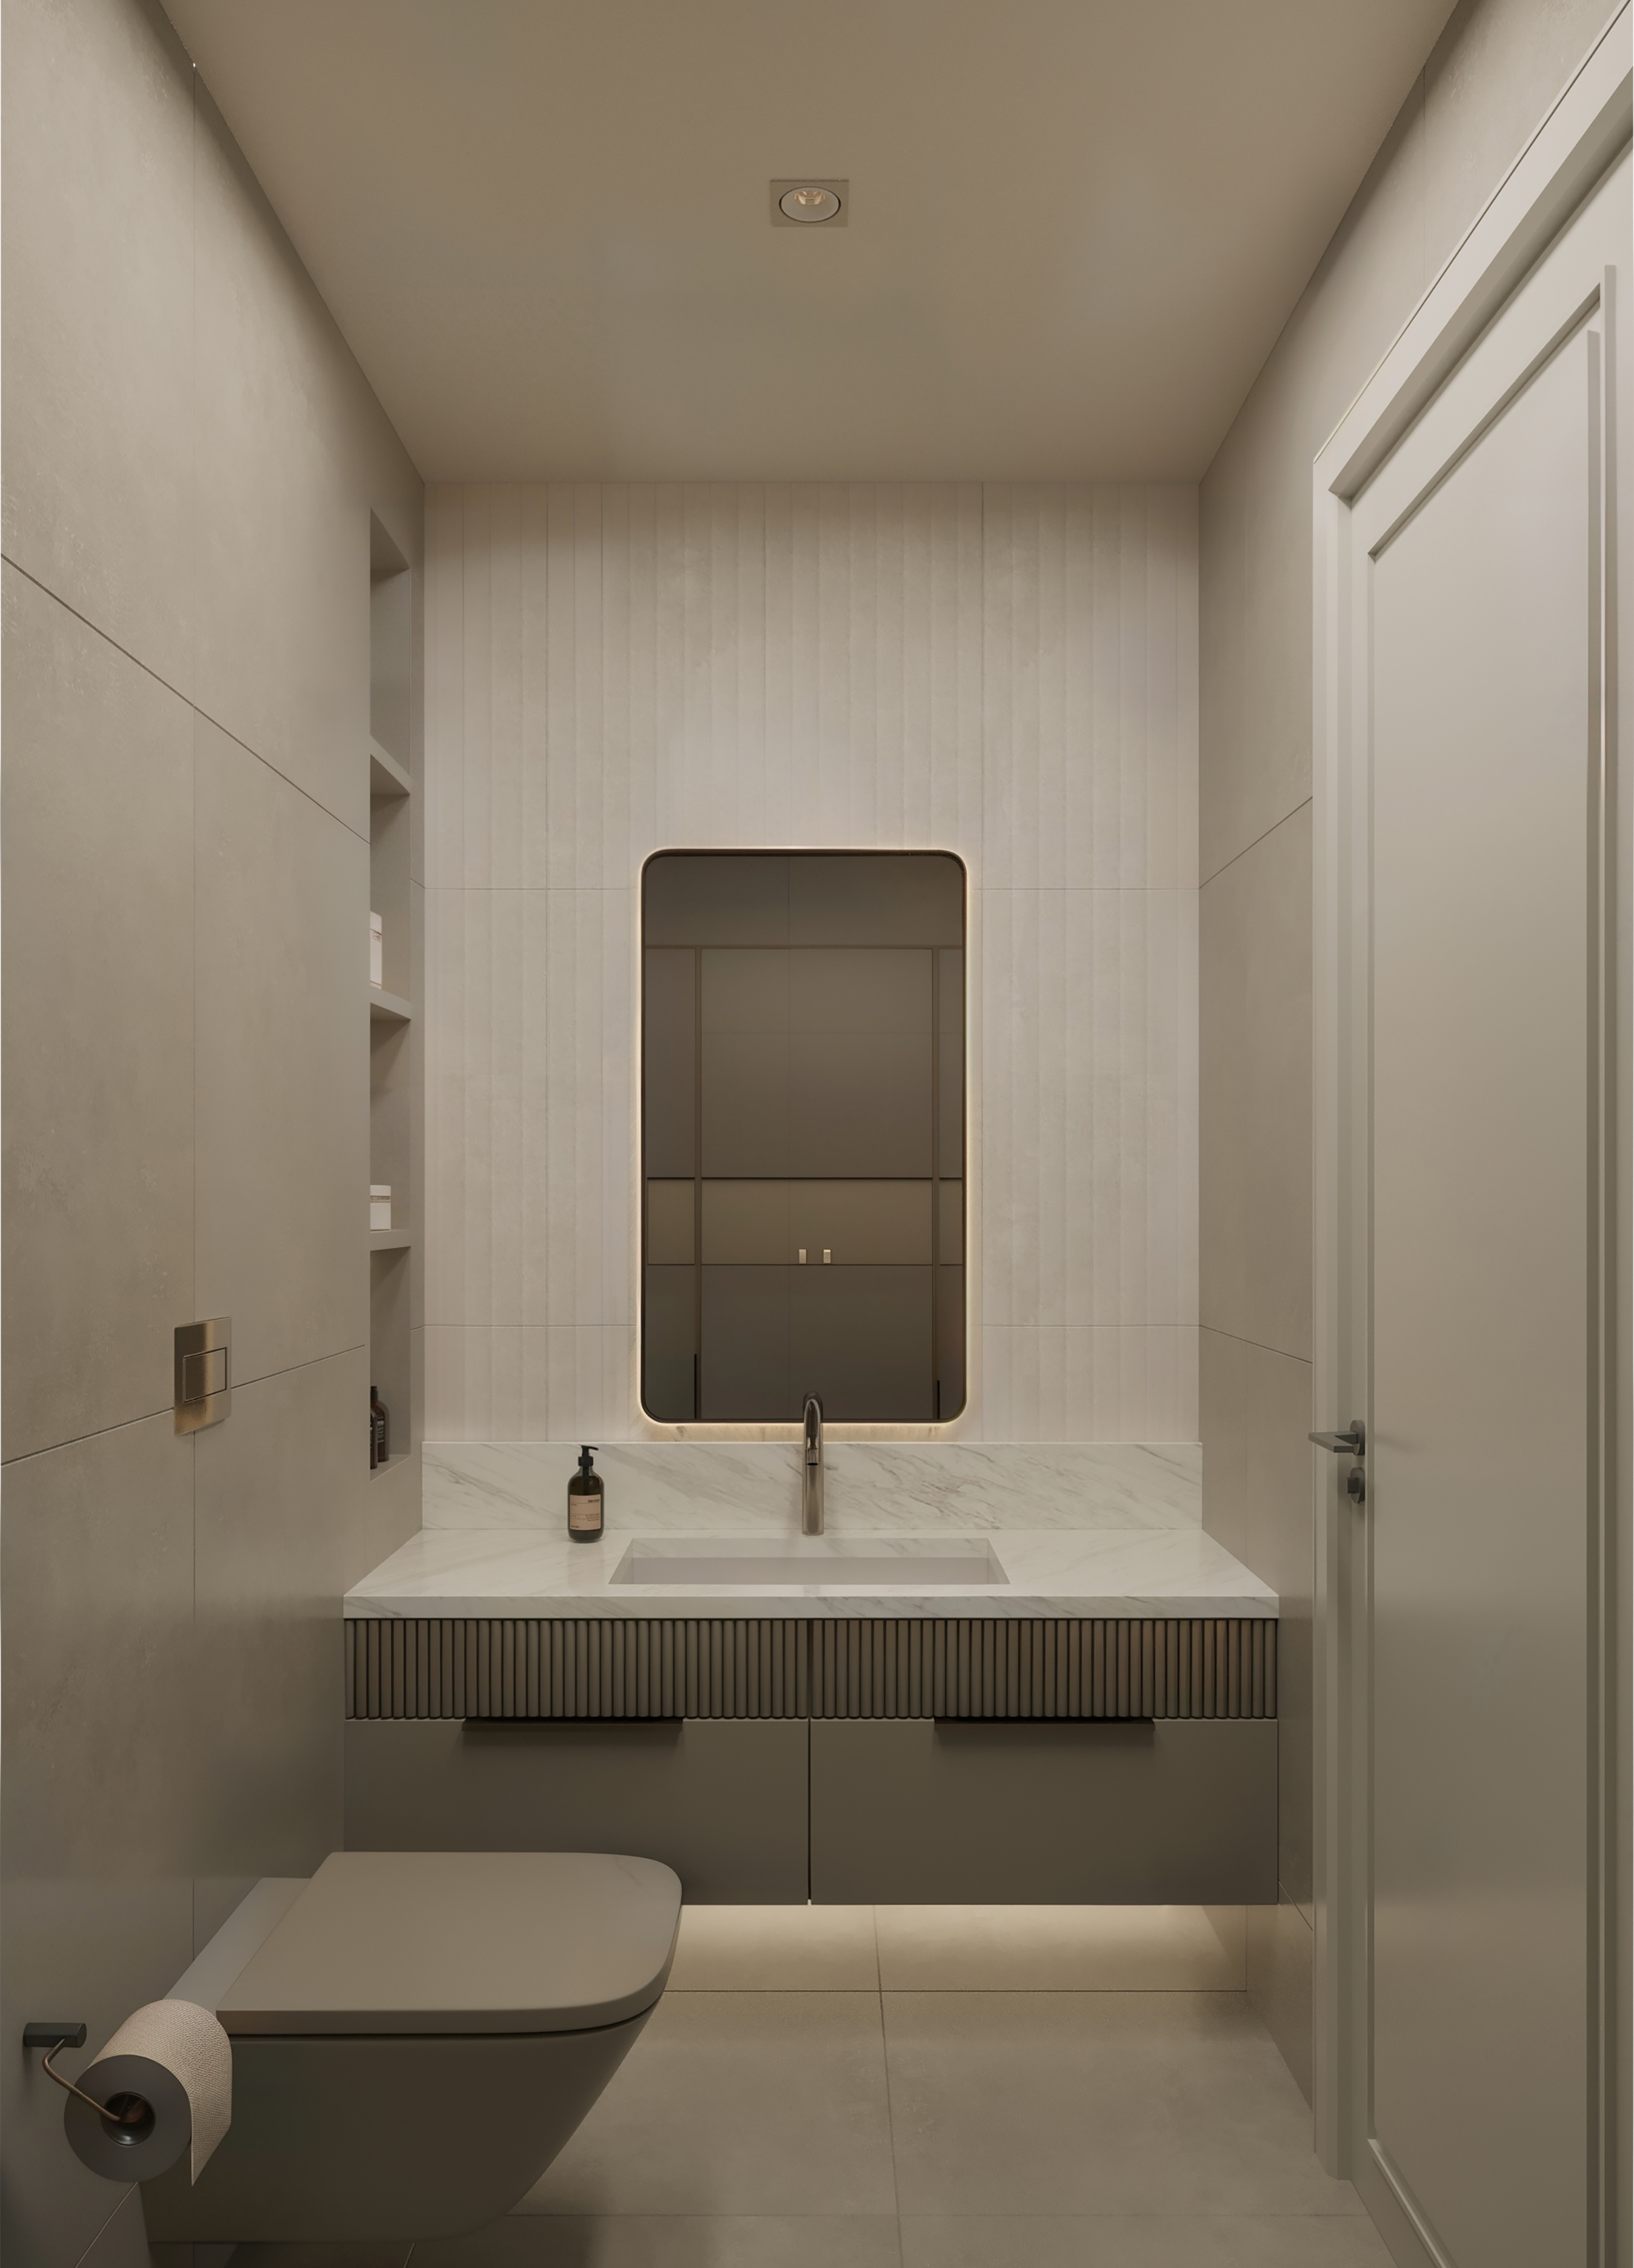
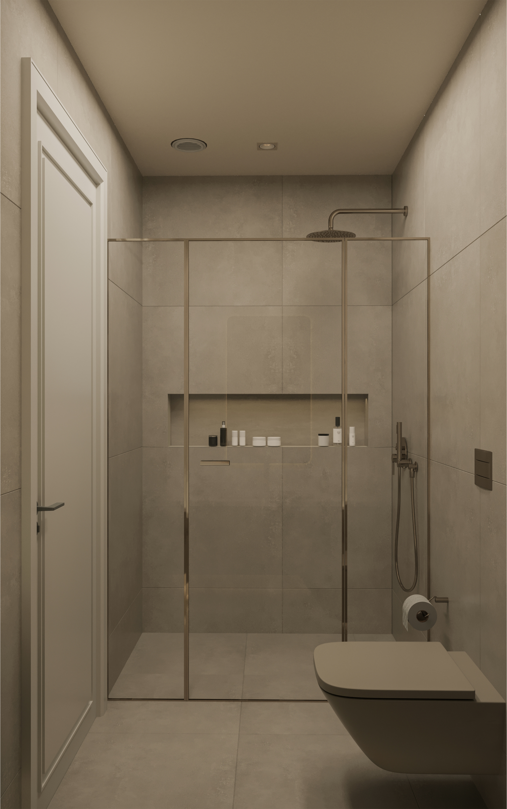
Üst kat ortak banyo modern yapısı ve 1. kalite seramik vitrifiye malzemeleri

Slide 15
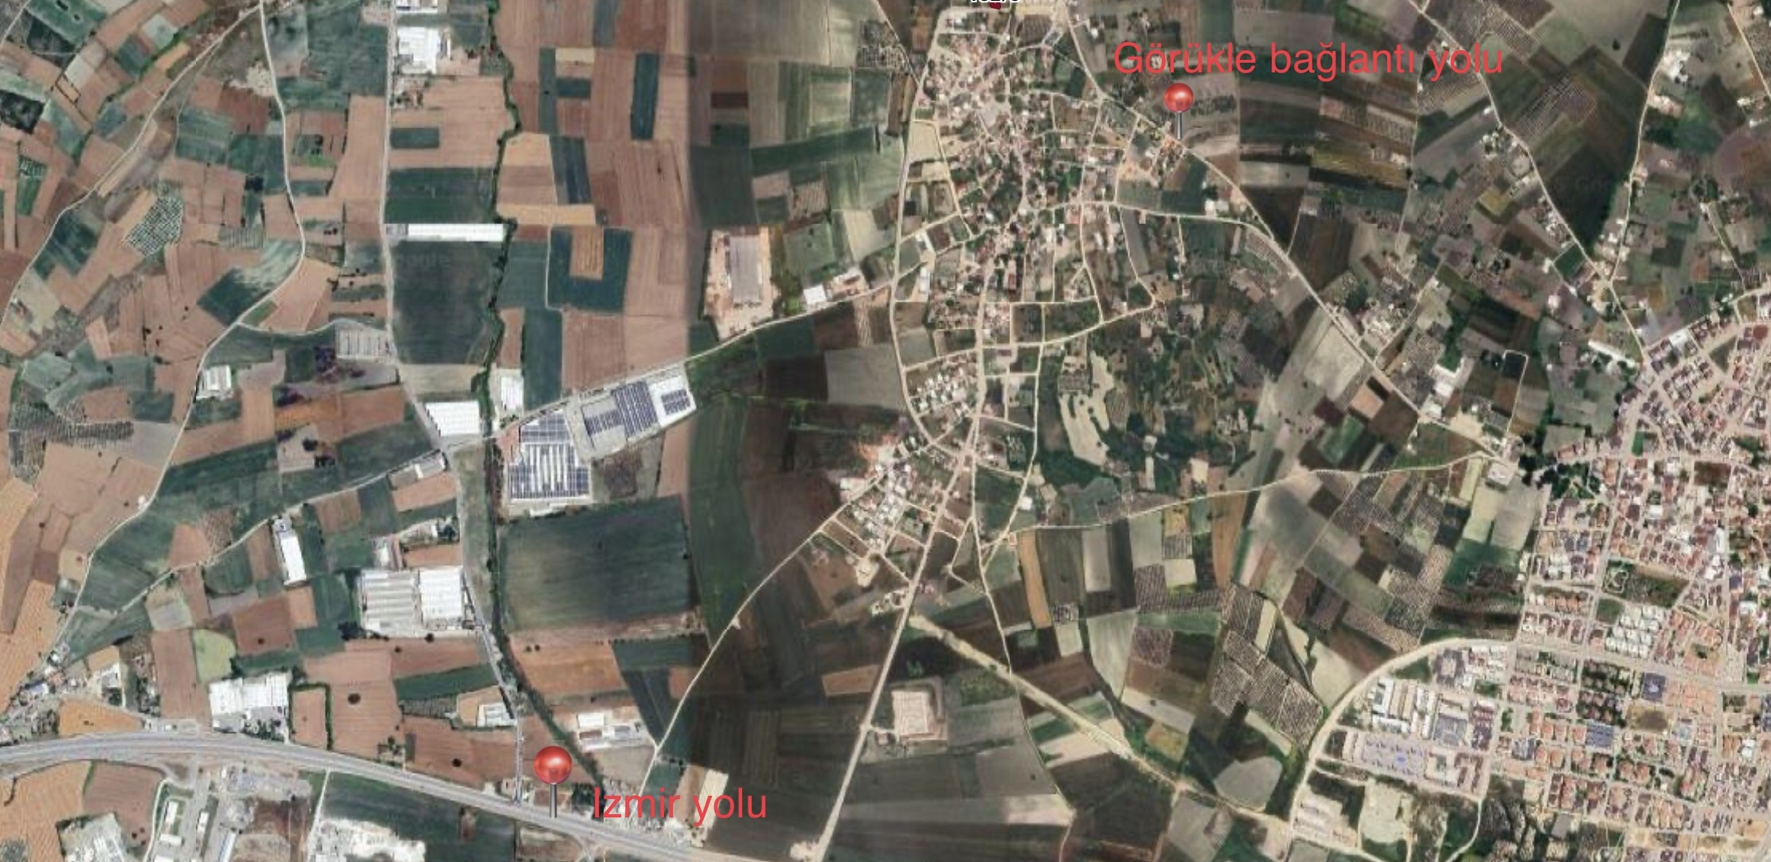
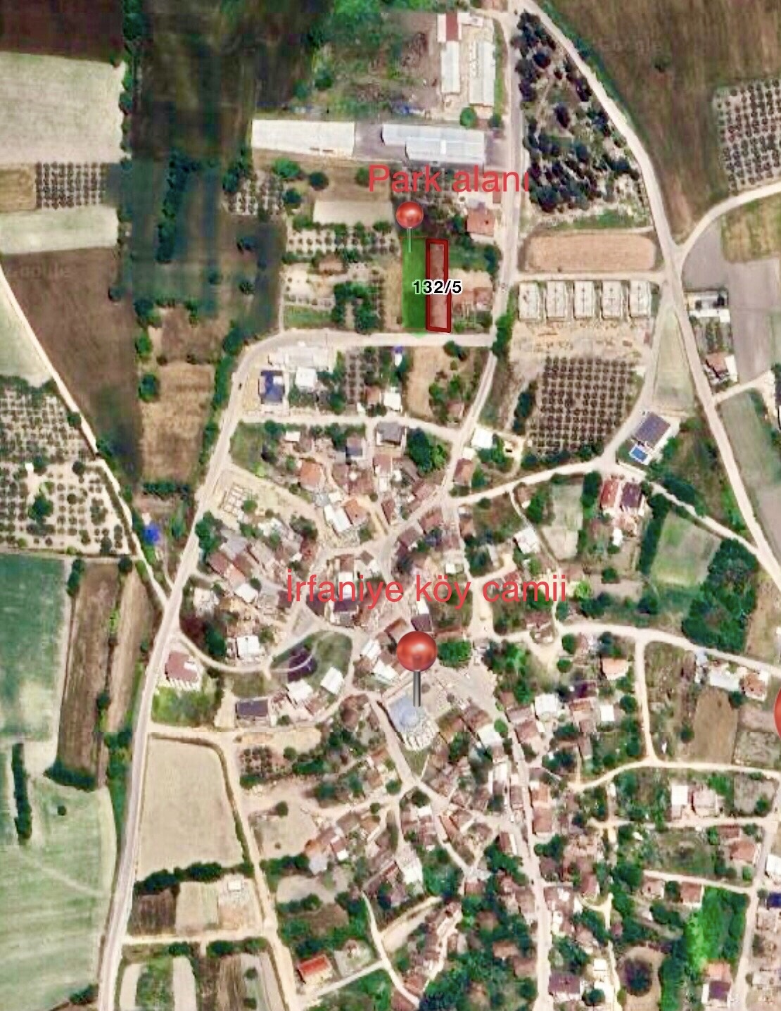
Lokasyon
📍 Bursa – Nilüfer / İrfaniye
Doğa ile iç içe, şehir merkezine yakın.
Mudanya yolu ve çevre yollarına kolay erişim.
Parselin önü belediye park alanı yeşil alan

Slide 16
Proje Özeti
🏡 Toplam: 5 villa
📏 Her villa: 135 m² brüt alan, 50m2 bahçe alanı
📐 Toplam brüt alan: 675 m²
🌳 Arsa büyüklüğü: 715 m²
📜 Bağımsız tapulu, butik site düzeni

Slide 17
Satış Avantajları
✔️ Şehre yakın, doğayla iç içe yaşam
✔️ Modern mimari, balkon + bahçe keyfi
✔️ Butik proje (sadece 5 villa)
✔️ Nilüfer – İrfaniye gelişim bölgesinde yüksek değer artışı potansiyeli

Slide 18
Fiyat ve detaylı bilgi için arayınız
Gsm 0532 416 16 50 – 0549 496 97 49
Tel 0224 451 66 01

